Slide 1

Zhodnocení zkušeností
z prvních měsíců provozu základních registrů
XV. Celostátní konferenci
„Úspory státu = náklady obcí?“
30.11.2012
.
Ing. Michal Pešek
Notes:
1

Slide 2
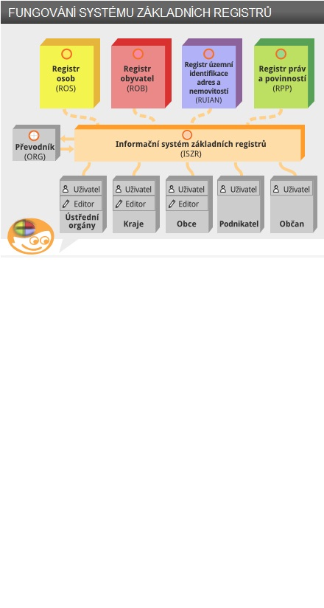
Notes:
2

Slide 3
  CO SE PODAŘILO Z POHLEDU SZR
Slnit úkoly dané zákonem č. 111/2009 Sb.
Ostrý provoz základních registrů zahájen k 1.7.
Ukončením projektu výstavby ISZR – dosáhnutí plného provozu.
Kvalitativní nárůst vyřizování synchronních dotazů
S1 - hlavní sledovaná skupina poskytovaných služeb (KPI)
Práce na infrastruktuře
Místo odstávkových oken provoz 7x24
Notes:
3

Slide 4
  MOŽNOST PŘÍSTUPU K ZR
  Prostřednictvím agendového informačního systému (AIS).
  Prostřednictvím CzechPoint a CzechPoint@office implementovanými formuláři.
  Prostřednictvím datových schránek přes Portál veřejné správy implementovanými formuláři.
Notes:
4

Slide 5
Využití přístupů do ZR
Prostřednictvím AIS
Celkový počet transakcí od 1.7. do 25.11.2012:
80 670 528
Prostřednictvím CzechPoint
k 25.11. vydal CzP 1 798 výpisů občanům ze základních registrů
k 25.11. CzechPoint@office zpracoval pro úředníky 116 682 výpisů
Prostřednictvím ISDS
k 25.11. přes ISDS proběhlo 2 357 393 DS k ZR
Notes:
5

Slide 6
Přístup prostřednictvím AIS
Informační systém OVM musí být evidován v IS o ISVS podle zákona 365/2000 Sb.
- k 1.11. je 20% OVM
OVM musí mít oznámenou působnost
v registrované agendě
- k 25.11. je 356 registrovaných agend
OVM požádá SZR jako certifikační autoritu
o vydání certifikátu pro svůj IS
- k 25.11. 915 vydaných certifikátů do ostrého
Notes:
6

Slide 7
Informace z ostrého provozu
Přehled připojovaných OVM a jejich informačních systémů v celorepublikovém shrnutí
Informace o uživatelské podpoře na Servicedesku
Informace o provozu produkčního prostředí
Notes:
7
7

Slide 8
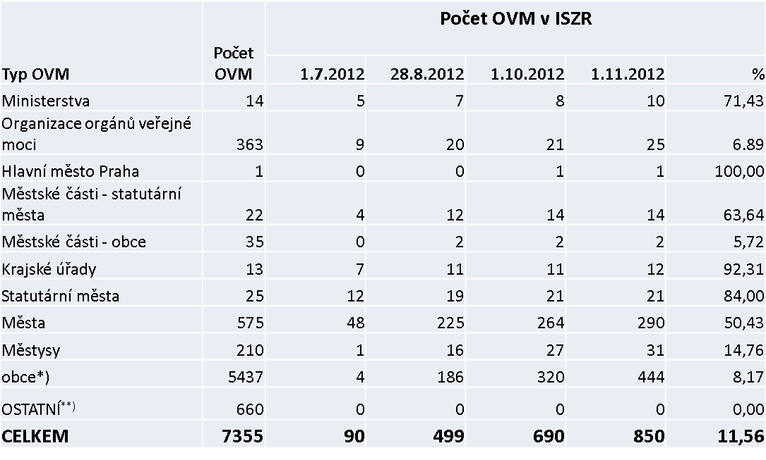
OVM v základních registrech
Notes:
8
8

Slide 9
Vybraná OVM k 1.11.2012
Typ OVM celkem v ISVS test ZR prod. ZR aktivní
Ministerstva 14 11 10 10 7
Krajské úřady 13 13 12 12 11
Statut. Města 25 24 21 21 20
Pozn. – v krajských úřadech není zahrnuta Praha
Notes:
9
9

Slide 10
Nepřipojeni SVÝMI AIS
Ministerstva: MZdr
MO, MŠMT, MZV přistupují přes CzechPoint
Kraje: Královehradecký kraj
Statutární města: Ústí nad Labem, Mladá Boleslav, Liberec, Jablonec nad Nisou.
Notes:
10

Slide 11
Report z registrační autority
k 25.11.2012
Připojeno OVM: 915
Pracovalo již OVM: 666
Celkem žádostí do ostrého provozu/kladně vyřízených: 2 483/2 084
(Každý AIS má svůj certifikát)
Notes:
11

Slide 12
Uživatelská podpora
Jediný kontaktní bod se správci OVM.
Několika úrovňový systém.
Pro provozní události jsou ustanovené kontaktní osoby v pravidelně aktualizované komunikační matici.
Celkem od 1.7.2012 do 25.11.2012
otevřeno/v řešení/uzavřeno: 4 311/52/4 143
Notes:
12
12

Slide 13
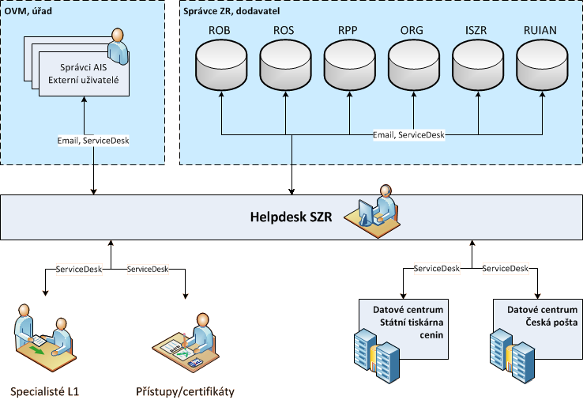
Komunikační matice
Notes:
13
13

Slide 14
Obsah dotazu | Počty incidentů
 | v procentech
ORG | 1,55
RPP | 17,40
ROS | 4,61
ROB | 8,04
RUIAN | 2,11
ISZR | 4,25
SZR – základní dotazy k ZR | 35,58
Připojení AIS k ZR | 18,57
Ostatní | 6,89
Celkem | 100,00
Notes:
14
14

Slide 15
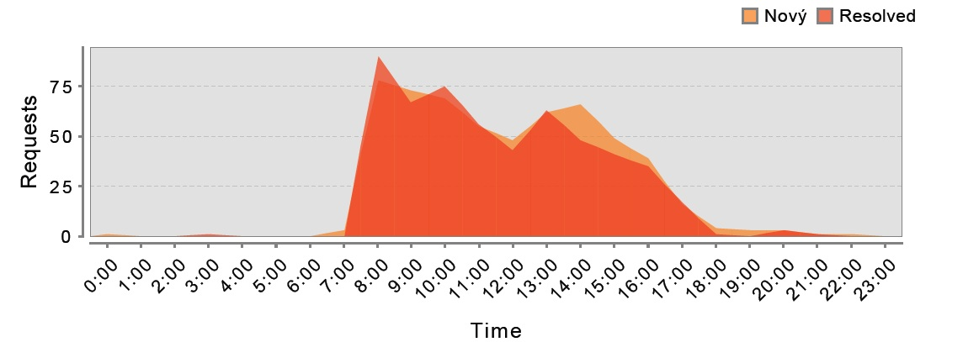
Informace o vytížení SD během dne
Notes:
15
15

Slide 16
Nejčastější dotazy v měsíci říjnu
Kolik certifikátů v produkčním prostředí může mít jeden AIS?
Kdo má přístup k službám AISEO (158,159,160)?
Budou zpřístupněna testovací data do ISEO?
Jak funguje FAIS – Poskytování údajů třetí osobě?
Jak postupovat, pokud mi v žádosti o poskytnutí údajů třetí osobě systém nedohledá právnickou osobu podle IČO?
Notes:
16
16

Slide 17
Nejčastější dotazy v měsíci říjnu
Kde naleznete seznam držitelů datových schránek?
Kde naleznete návod pro připojení AIS
k základním registrům?
Jak funguje přístup editační agendou k základním registrům?
Jak postupovat při reklamaci údajů vedených v ZR?
Kdo je editorem ROB a ROS?
Notes:
17
17

Slide 18
PŘIPOJENÍ oVM k zr
Připojení téměř všech významných OVM.
Pravidelná týdenní komunikace k aktualizaci stavu připojení ÚSÚ, statutárních měst, krajů.
Nově oslovovány zdravotní pojišťovny.
Notes:
18
18

Slide 19
V čem lze spatřovat problémy
Poskytování údajů třetím osobám – nepřipravenost soukromých subjektů
Přístup územních orgánů k údajům v ISEO
a CIS - vyřešeno
Vazby mezi AIS navzájem prostřednictvím ISZR
Notes:
19

Slide 20
ŘEŠENÍ PŘÍSTUPU Hl. Města Prahy,
obcí a krajů do ROB a ISEO
Obce: ze zákona č. 128/2000 Sb. § 149a , o obcích (Obecní zřízení) - agenda A343
Kraje: ze zákona č. 129/2000 Sb. §94a, o krajích, (Krajské zřízení) - agenda A1097
Hl. m. Praha: ze zákona č. 131/2000 Sb. §119b ,
o hlavním městě Praze, (Zákon o hl. m. Praze)
- agenda A1098
Notes:
20
20

Slide 21
Počty transakcí, časy odezvy
Notes:
21
21

Slide 22
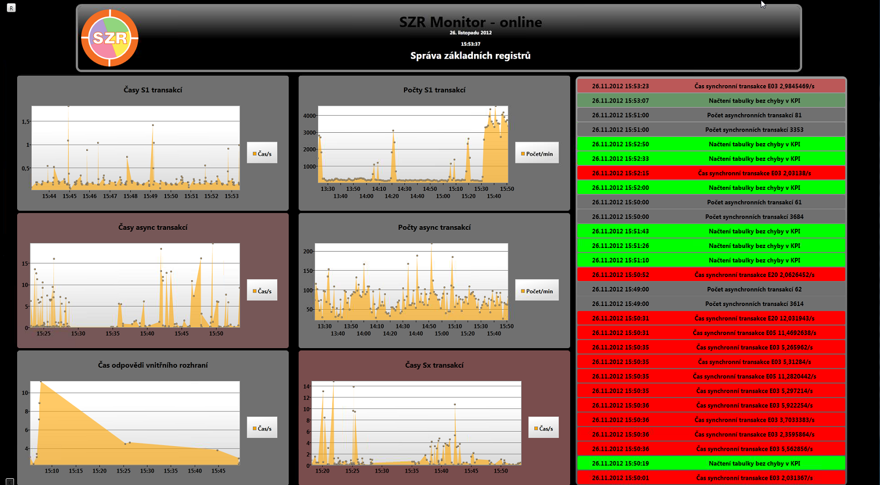
Monitoring Provozu
Notes:
22
22

Slide 23
Monitoring Provozu
Časy a počty S1 transakcí
- synchronní transakce, které jsou pod KPI
Časy a počty asynchronních transakcí
Časy Sx transakcí
- všechny synchronní transakce včetně S1
Barvy: zelená – všechny S1 transakce ve sledovaném úseku (obvykle 15s) plní KPI, červená – každá jednotlivá transakce, která PKI neplní
Notes:
23
23

Slide 24
Bezpečnostní monitoring
Sledují se vnitřní a vnější bezpečnostní události.
Hlavní sledovanou událostí v ostrém provozu
jsou odmítnuté přístupy AISů na vnějším rozhraní.
Nedošlo k žádnému bezpečnostnímu incidentu. Všechny alerty byly časově omezené a souvisely s pokusy jednotlivých AISů vyladit parametry SSL.
Notes:
24
24

Slide 25
Obce a základní registry
Nejvíce transakcí celkem od 1.7. – 27.11.
Město Nový Bor 210 476
Město Říčany 171 602
Město Boskovice 119 098
Město Jičín 96 801
Město Valašské Klobouky 88 915
Notes:
25
25

Slide 26
Obce a základní registry
Nejvíce transakcí za jediný den od 1.7. – 27.11.
Město Rokycany 43 526 1.10.
Obec Psáry 33 108 8.10.
Město Valašské Klobouky 32 759 22.7.
Město Nový Bor 32 660 22.7.
Město Říčany 32 520 22.7.
Notes:
26
26

Slide 27
Obce a základní registry
Nejdéle pracující od 1.7. – 27.11. ve dnech
Město Litovel 136
Město Kralovice 132
Město Boskovice 130
Město Říčany 130
Město Kyjov 128
Notes:
27
27

Slide 28
Obce a základní registry
Nejdéle pracující od 1.7. – 27.11. ve dnech
Celkově bylo nejvíce transakcí v jednom dni 505 207 dne 1.10.2012.
Historicky první transakce 1.7. uskutečnilo město Studénka v počtu 3.
Do 27.11. komunikovalo již celkem 607 obcí.
Notes:
28
28

Slide 29
Obce a agendy
Pro obce registrováno 85 agend
k 27.11.2012.
Notes:
29
29

Slide 30
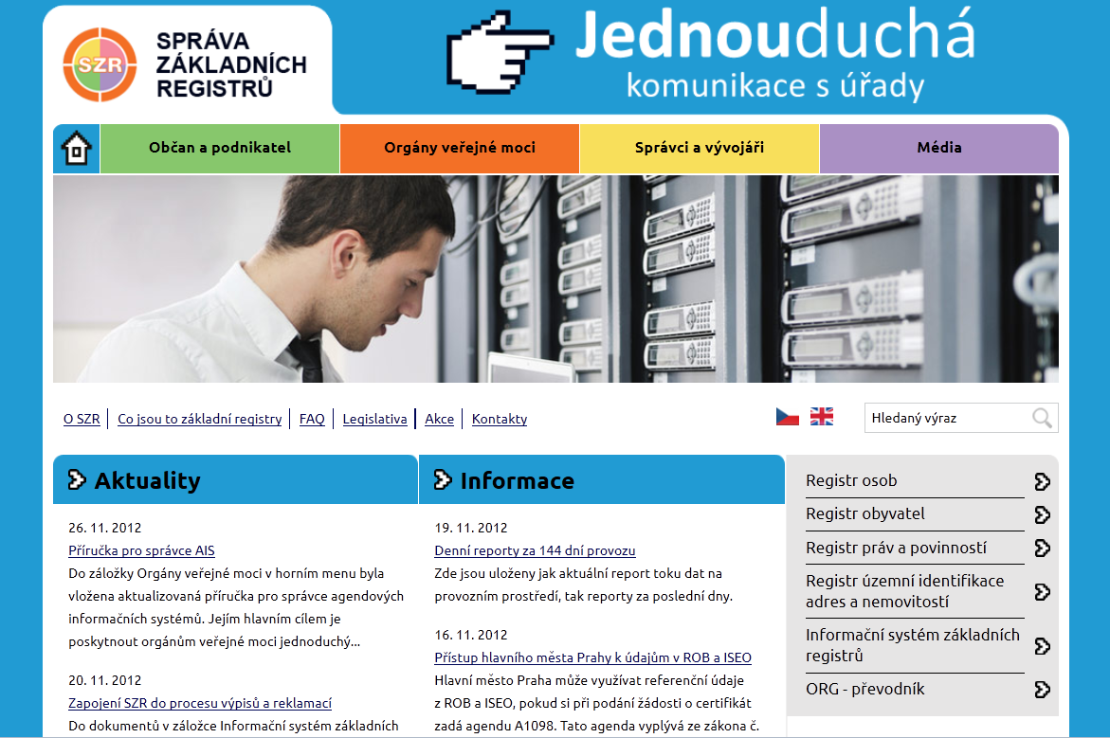
KOMUNIKACE SZR
Notes:
30
30

Slide 31
WEB SZR – HLAVNÍ INFORMAČNÍ ZDROJ
Aktuality a informace
Dokumentace a příručky pro OVM i správce a vývojáře
Archiv prezentací a akcí
FAQ – pravidelné aktualizace z měsíčních reportů ze ServiceDesku a Technického fóra
Přihlášení k odběru novinek
RSS na stav provozu, okno údržby, aktuální omezení provozu
Notes:
31
31

Slide 32
Základní registry a soukromá sféra
Poskytování údajů třetím osobám formou datových zpráv a xml – banky, tel. operátoři, dodavatelé energií….
Notes:
32
32

Slide 33
Kam dále?
Plnění zákona č.111/2009 Sb. a řízení bezpečnosti
Ukončení výkladů v rámci zákona
č. 111/2009 Sb. §63
Dokončení služeb pro klíčové složky státu
Podpora OVM při využívání dat
Bezpečné využívání dat komerční sférou
Notes:
33
33

Slide 34
Děkuji za pozornost.
michal.pesek@szrcr.cz
236 031 752
Více informací: www.szrcr.cz
Uživatelská podpora: podpora@szrcr.cz
Notes:
34

